Slide 1


会变颜色的房子

Slide 2
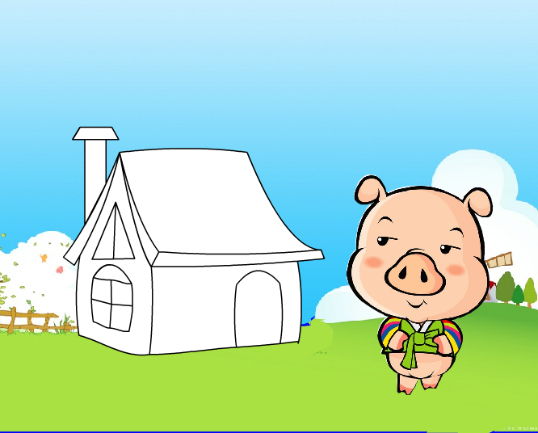
小猪盖了座新房子，
他想给房子涂上颜色，
可是涂什么颜色好呢？
还是请朋友们帮我想想办法吧！

Slide 3
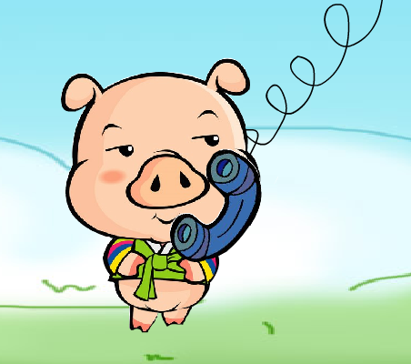
小猪怎样问朋友的？

Slide 4
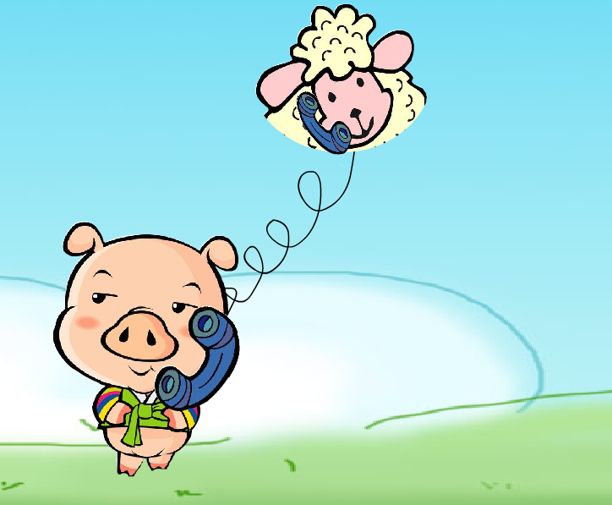
小羊说：
绿色的房子，
绿油油，一定很好看

Slide 5
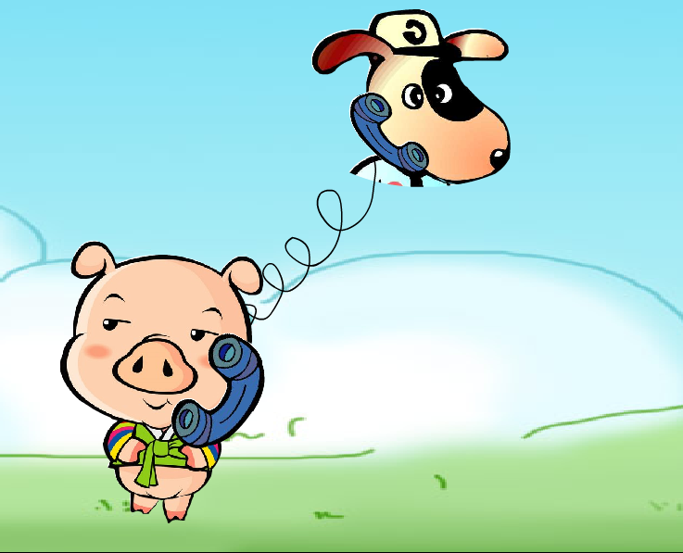
小狗说：
黄色的房子，
金灿灿，黄色一定很漂亮

Slide 6

公鸡说：
红色的房子，
红彤彤，红色一定很美丽

Slide 7

小兔说：
白色的房子，
雪白雪白，一定很棒

Slide 8
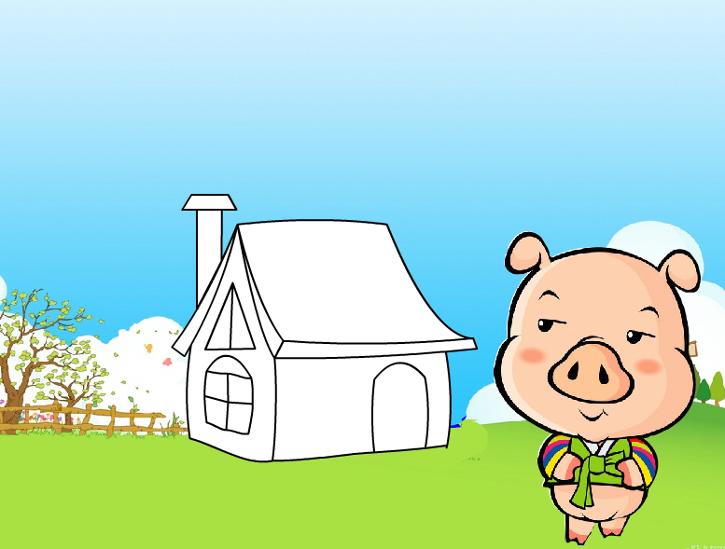
到底谁的主意好呢？

Slide 9
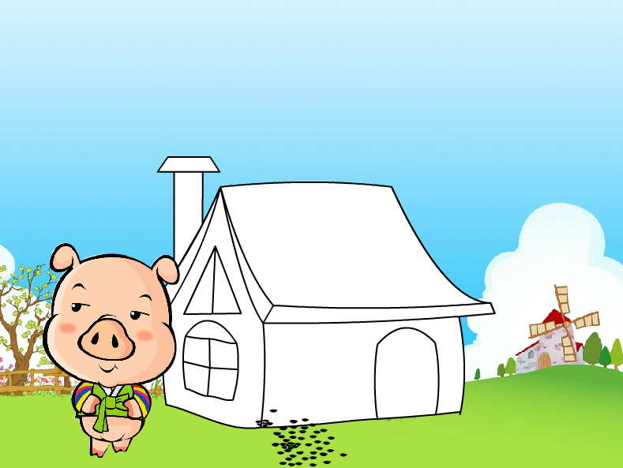
小猪在新房子屋顶周围
播下了一粒粒种子

Slide 10
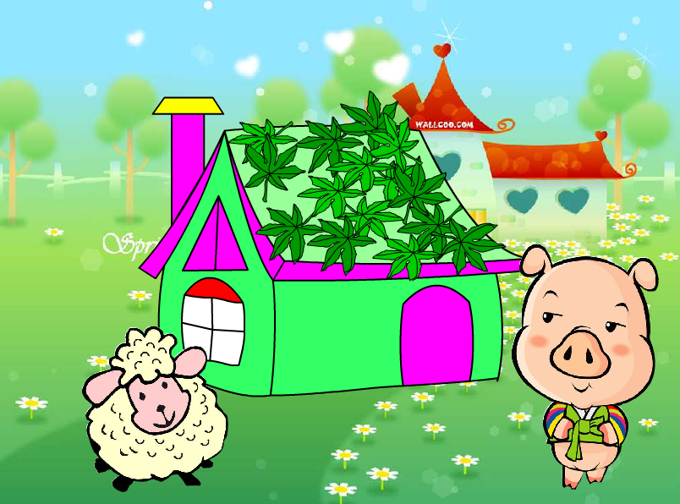
春天，种子发芽了，
屋顶上盖满了绿油油的叶子。
绿色的房子真好看

Slide 11
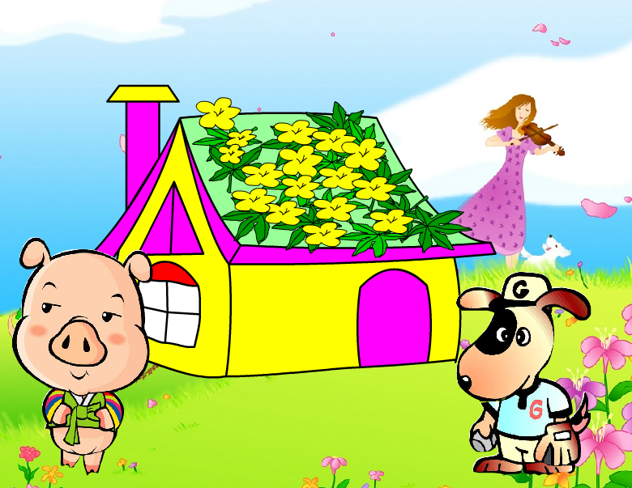
夏天，
新房子上开满了金灿灿的小黄花儿。
黄色的房子真漂亮

Slide 12
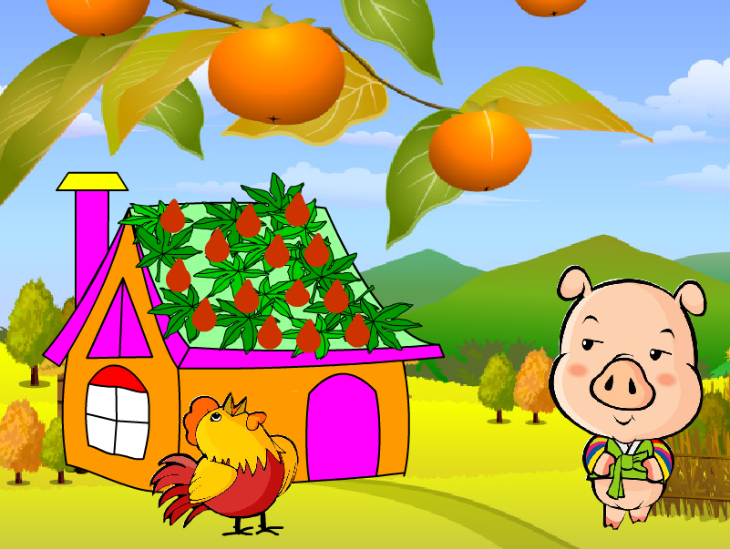
秋天，
新房子上挂满了红彤彤的果子。
红色的房子最美丽

Slide 13
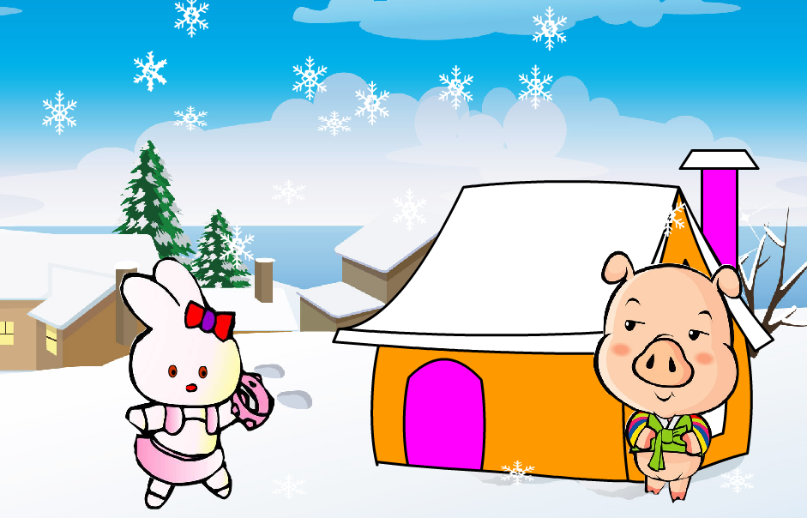
冬天，
新房子上铺满了厚厚的白雪。
哇，白色的房子太棒了

Slide 14
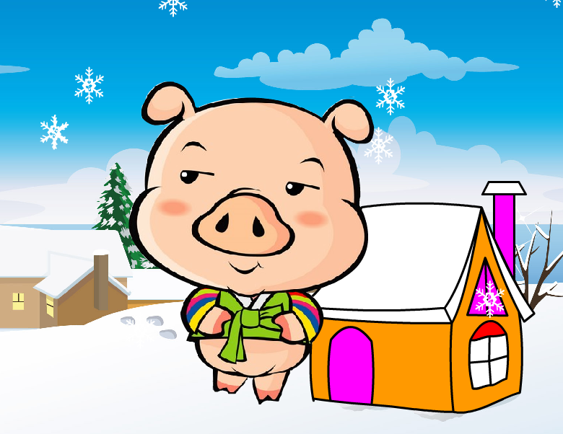
小猪听了好伙伴们的话，
甜甜地笑了。

